Slide 1

Object-Oriented Analysis and Design
개념과 적용
2015 조 민호 교수

Slide 2
Use Case Diagram의 필요성
  유스케이스는 사용자의 요구사항을 받고, 정리하는데 유용한 방법이다.
  하지만,
  요구사항이 조금만 복잡해지면, 전체적인 내용을 파악하기 어려워지는 단점이 있다.
  그래서,
  사용자와의 대화를 통해서 보다 자세한 요구사항을 파악하기 위한 방법으로
  개발된 것이 유스케이스 다이어 그램이다.
  즉,
  유스케이스 다이어그램은 요구사항의 파악을 위하여
  분석가와 사용자가 함께 사용하는 다이어 그램이다.

Slide 3
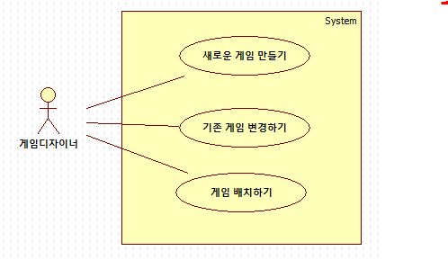
Index
Use Case Diagram의 사례
제작된 유스케이스 다이어그램의 예를 제시합니다.
시스템을 나타냄
여기에서는 “게임프레임웍”
이 시스템임
액터를 나타냄
(액터는 시스템과 상호작용을 하는 주체)
액터가 “게임디자이너”임
유스케이스를 나타냄
여기에서는 “게임프레임웍”의 단위 작업을 나타냄
단위작업은 입력과 출력이
명확하여 별도로 분리할 수 있는 작업을 말함
(예) 로그인과정
계좌번호 인증과정
한 개의 단위작업은
여러 개의 단위작업을
가질 수 있음
유스케이스다이어그램은 유스케이스와
다른 개념이며, 용도가 다르다 !!!!
유스케이스다이어그램은 시스템의 큰 그림을 파악하는데 사용하는 도구이다.
당연히, 유스케이스 다이어그램을 구성하는 단위작업은 세부작업으로 분리할 수 있다.

Slide 4
Use Case Diagram의 사례
  [예제 ] 재고관리 시스템
    1단계 : 시스템 상황 분석(문제 기술서 작성)
      한 인터넷 쇼핑몰에서 원활한 창고의 재고관리를 위해 재고관리 시스템 구축
      재고관리 시스템은 크게 입고관리 기능, 출고관리 기능, 현황관리 기능 제공
      입고관리 기능 :
        창고로 입고된 상품을 현황관리에 추가
        입고는 업체로부터 새로운 상품을 입고 받거나 고객의 반품에 의한 것
        입출고 담당자는 입고된 제품 상태를 파악하고 불량인 경우 업체에 반품
      출고관리 기능 :
        창고로 출고된 상품을 현황관리에서 뺀다.
        출고는 고객이 구매한 상품을 발주하는 것과 판매하고 남은 상품을 통신업체로 반품한 것
      현황관리 기능 :
        입고와 출고된 현황을 실시간으로 인터넷 쇼핑몰에 업데이트하는 기능
        입출고 담당자는 현황을 조회할 수 있고 현황관리 담당자는 재고현황을 관리하여 헙력업체에 주문 혹은 반품을 요청하고 쇼핑몰에 업데이트

Slide 5

Use Case Diagram의 사례
    2단계 : 액터 식별
[그림3-20] 재고관리 시스템의 액터

Slide 6
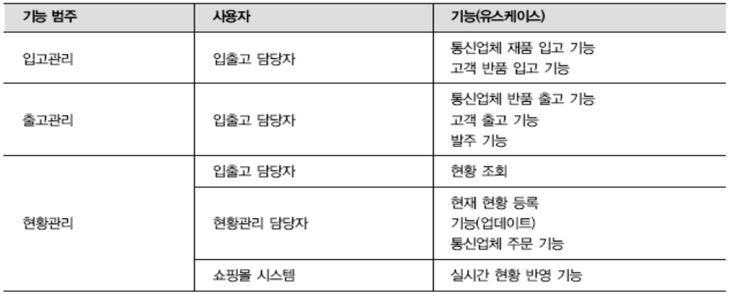
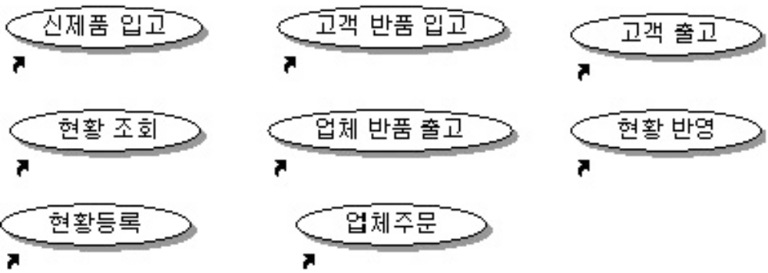
Use Case Diagram의 사례
    3단계 : 유스케이스 식별
반품의 기능은
유스케이스인가?
아니면, 업체 주문에
포함시킬 것인가?
[표 3-7] 재고관리 시스템의 사용자별 기능
불량 검사는
유스케이스인가?
포함해야 하는가?
아니면, 신제품 입고에
부속기능으로 할 것인가?
[그림3-21] 재고관리 시스템의 유스케이스

Slide 7
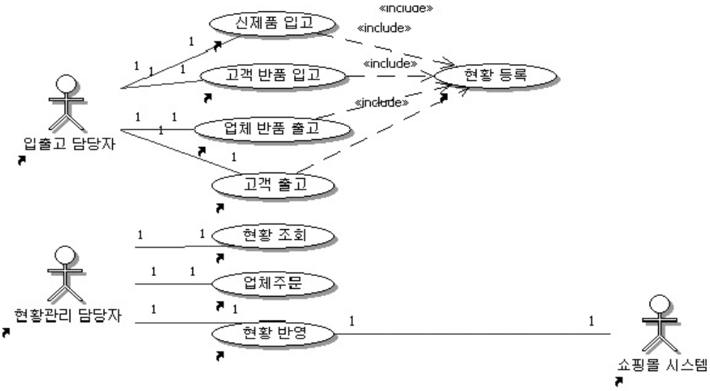
Use Case Diagram의 사례
    4단계 : 유스케이스 다이어그램 작성
업체에 주문하거나, 반품하는 기능
[그림3-22] 재고관리 시스템의 유스케이스

Slide 8
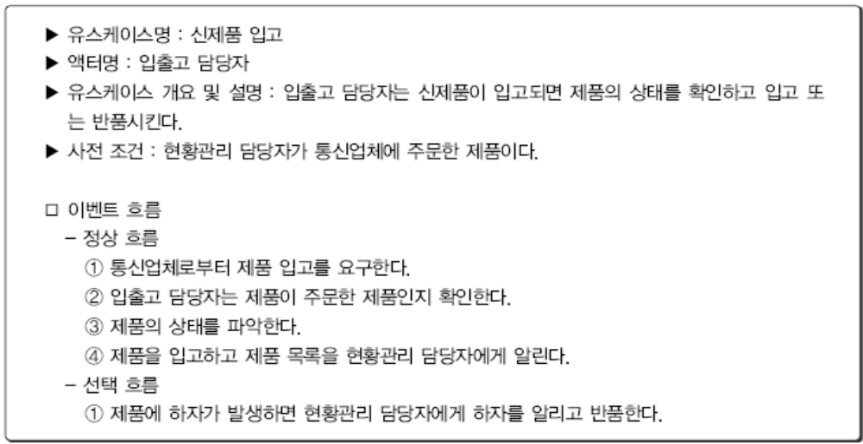
Use Case Diagram의 사례
    5단계 : 유스케이스 명세서 작성
[유스케이스 명세서를 작성해보자]
고객 반품 입고
업체 반품 출고
고객 출고
현황 조회
업체 주문
현황 반영

Slide 9
정리를 위한 공간입니다
여기까지 강의를 진행하고 아래의 내용을 통합해서 정리해 줄 것 !
OOAD의 의미 정리
: object를 왜 사용하나? class를 사용하면 안되나?
OOA는 고객- 분석가, use-case/use-case diagram 사용
OOD는 분석가-개발자, class diagram/sequence diagram 사용
사용자 정의 자료형의 의미와 가치, 기본 자료형과의 비교
: 자바에서 제공하는 Collection/Set,List,Map/LinkedList, ArrayList 등이 사용자 정의 자료형을 위한 것임
Iteration의 의미 설명 : eXtreame Programming의 핵심 개념(Test 중심의 개념이 추가됨)
많은 클래스를 정리하는 방법 : 상속 / Interface(불변), Abstract Class(변하는 경우)의 구별
➔ Aspect Oriented Programming : 공통 부분을 수행하는 클래스 선언 및 사용

Slide 10
분석
프로그램은 동작 환경이 있습니다.
작성된 프로그램이 주어진 환경에서 잘 작동하도록 하는 과정이 분석의 과정입니다.
즉, 요구사항에 기반하여 작성된 프로그램이 실세계에서도 문제없이 작동하도록
잠재된 문제를 찾아내고 해결하는 과정이 분석이다
[예]
앞의 강아지 문에서,
프로그램은 요구사항에 맞추어 잘 작동하는데, 실세계에 적용해 보니,
다른 개들이 짓는 소리에도 강아지 문이 열리는 문제가 발생하게 되었다.
개발할 때, 생각하지 못했던 이런 것을 찾아내는 것이 분석이다.

Slide 11
분석 과정의 체계화
앞의 과정을 정리하면
사용자의 요구사항을 듣고, 이것을 단위작업으로 나누어서 유스케이스를 작성한다
유스케이스는 사용자의 요구사항을 실제로 시스템으로 구현하기 위하여 정리하는 업무 처리 절차이다
이것을 통하여 고객의 요구사항을 확인하고, 고객과의 의사 소통을 한다
유스케이스는 개발할 때 외에도 실무에 적용해서 발생하는 문제의 해결을 위한 의사소통 도구이다
개발자는 유스케이스의 내용을 기반으로 클래스와 메소드를 찾아내고 개발을 진행한다
( 유스케이스에서 클래스와 메소드를 찾아내는 과정을 본문 분석이라고 한다)
: 일반적으로 명사는 클래스로 동사는 메소드로 전환되는 경우가 많다
본문 분석을 기반으로 클래스를 찾아내고, 이들간의 관계를 설정하는 과정이 필요하다
이때, 추가적으로 클래스의 데이터와 메소드에 대한 정의도 포함한다
➔ 결과로 만들어 지는 것이 클래스 다이어그램이다.
클래스 다이어 그램은 전체 클래스의 모양과 관계를 보여주는 것이다.
실제 메소드의 구현에 대한 것은 포함하지 않는다.

Slide 12
The End of Document

